Slide 1
Kait Karu Müügiosakonna juht

Slide 2
Nordica algus aasta tagasi

Slide 3
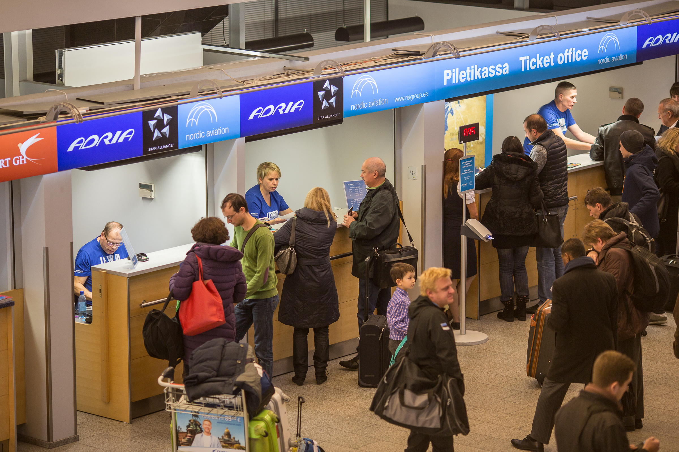
Nordica algus aasta tagasi

Slide 4
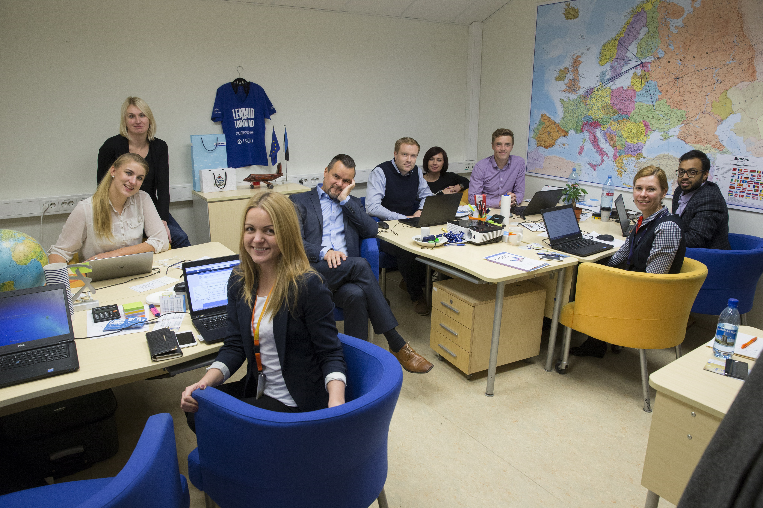

Slide 6
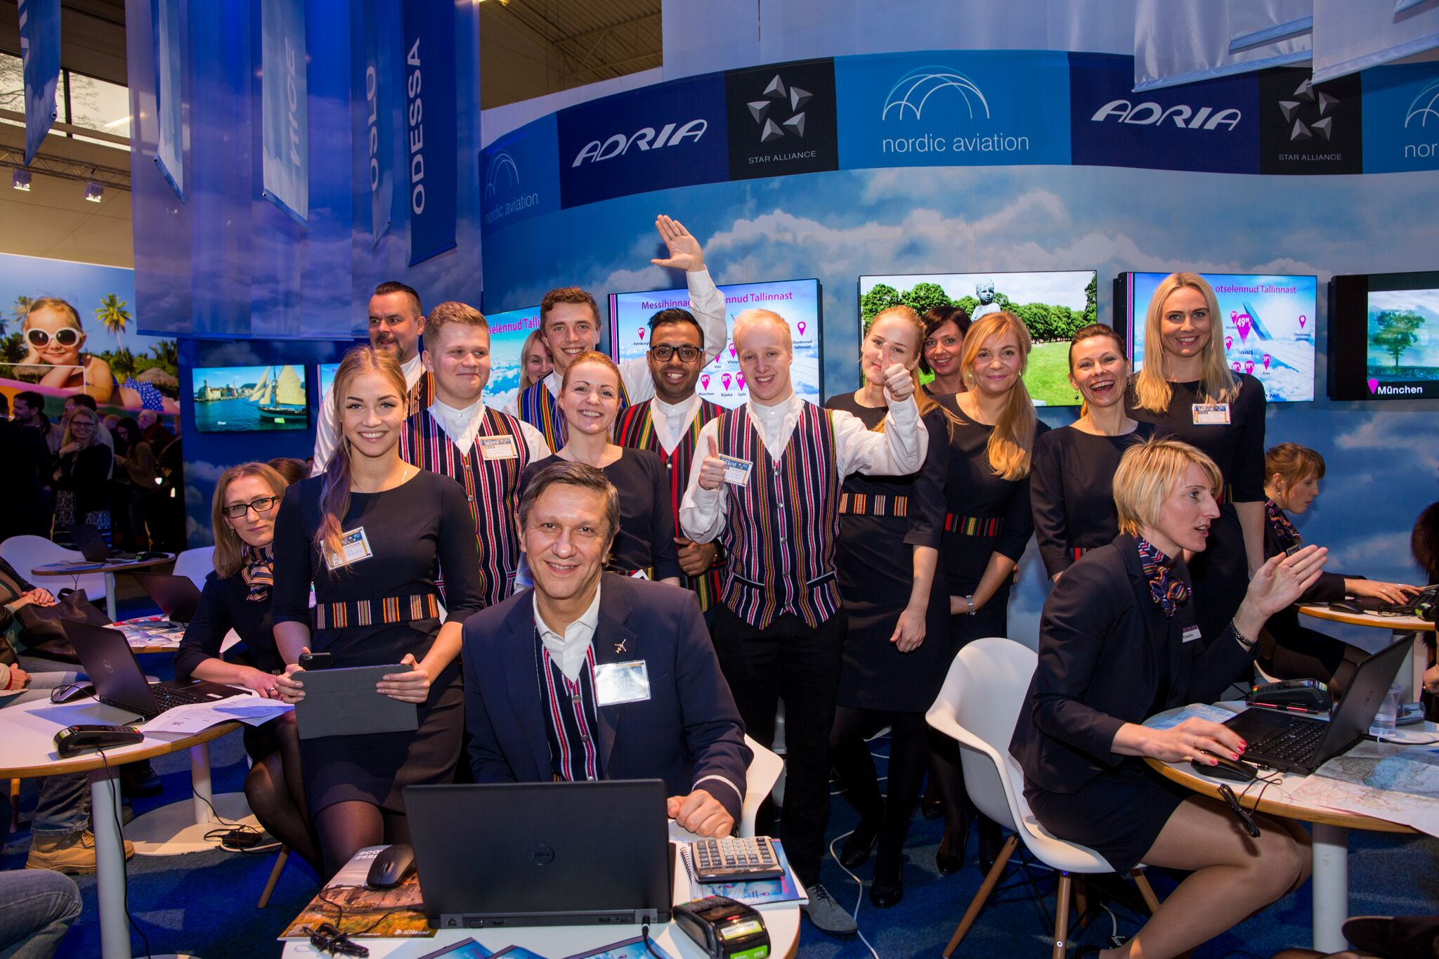

Slide 7
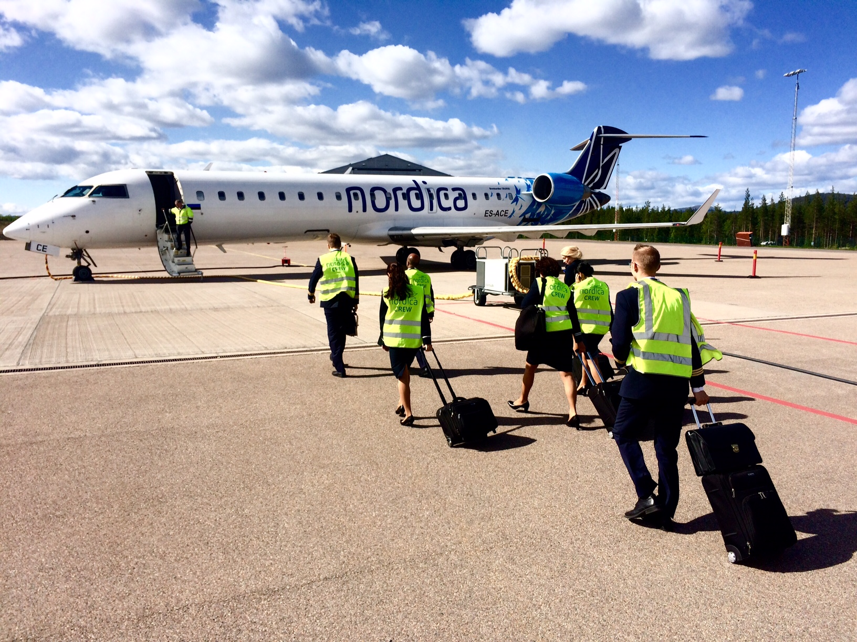
Nordica algus aasta tagasi

Slide 8
Kuhu oleme aastaga jõudnud?

Slide 10
Nordica on saanud tuule tiibadesse
15 otsesihtkohta
Tallinnast iga 5. reisija lendab Nordicaga
Sagedased ühendused ärisihtkohtadesse ja Euroopa tõmbekeskustesse

Slide 12
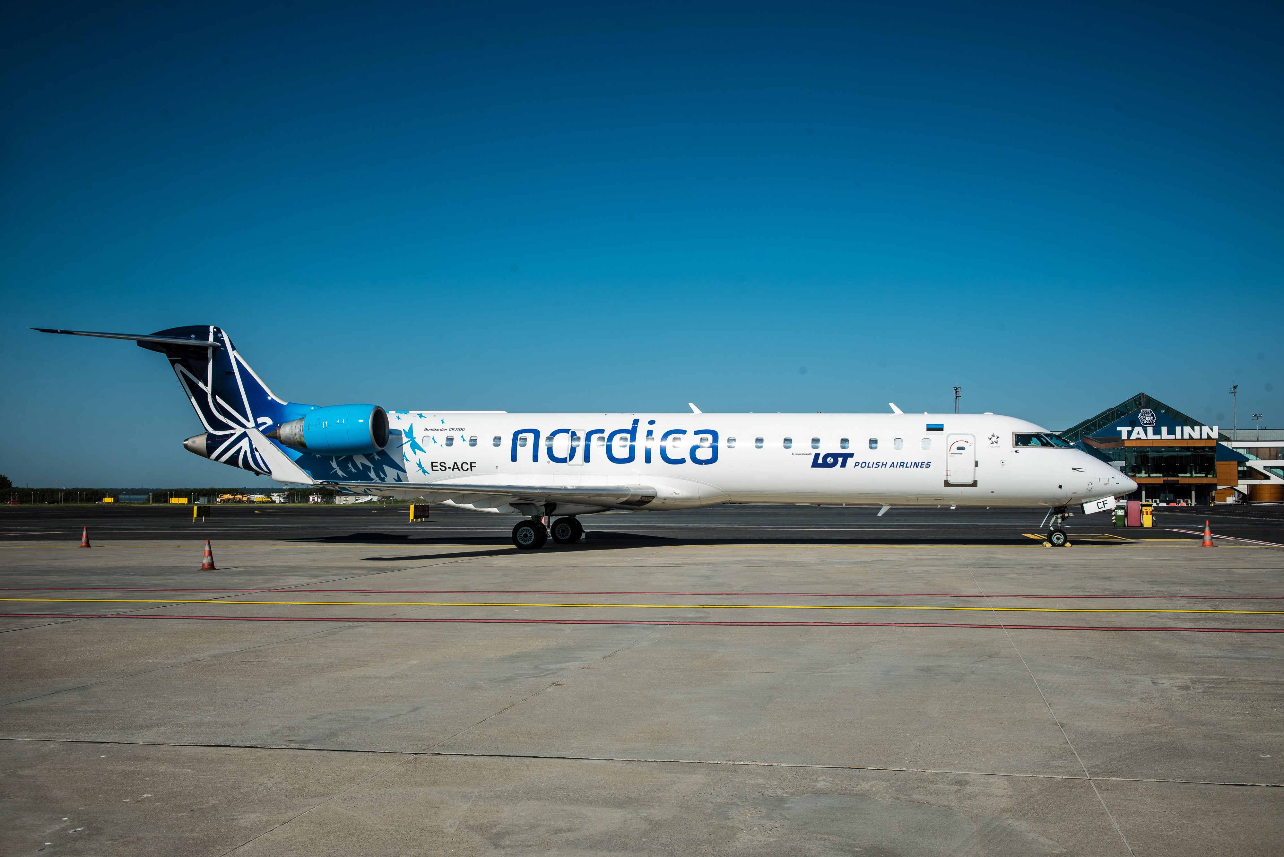
Lennukipark
Lennud vaid reaktiivlennukitega Bombardier CRJ & Embraer
Nordica liisib hetkel 6 CRJ lennukit
4 CRJ 900– 88 istekohta
2 CRJ 700– 70 istekohta
2017 suveks lisandub 3 CRJ lennukit

Slide 13
Oma lennukite kasutamise osakaal
Tänaseks kõik lennud on CRJ või Embraer175 lennukitega
Umbes 20% lendudest on planeeritud ACMI teenuseid osutama (LOT-ile)
Oma lennukite suurem kasutamine on meie tulemusi parandanud ja aidanud tõsta teeninduse kvaliteeti.

Slide 14
Lendude regulaarsus on taastunud
Lennuki meeskonnad on komplekteeritud ja koolitatud
Koostöös tehnilise hoolduse pakkujatega ennetame tehnilisi rikkeid ja seeläbi parandame teenuse kvaliteeti
Lendude regulaarsuse eesmärk 99%

Slide 15
Lendude punktuaalsus on ületanud seatud eesmärgi
Keskmine regionaalse lennunduse punktuaalsuse tase on umbes 85% (graafikujärgne täpsus 15 minuti piires)
Nordica eesmärk on hoida punktuaalsus üle 90%
Kõrge punktuaalsus tagab kliendi rahulolu ja väiksema kulu ettevõttele

Slide 16
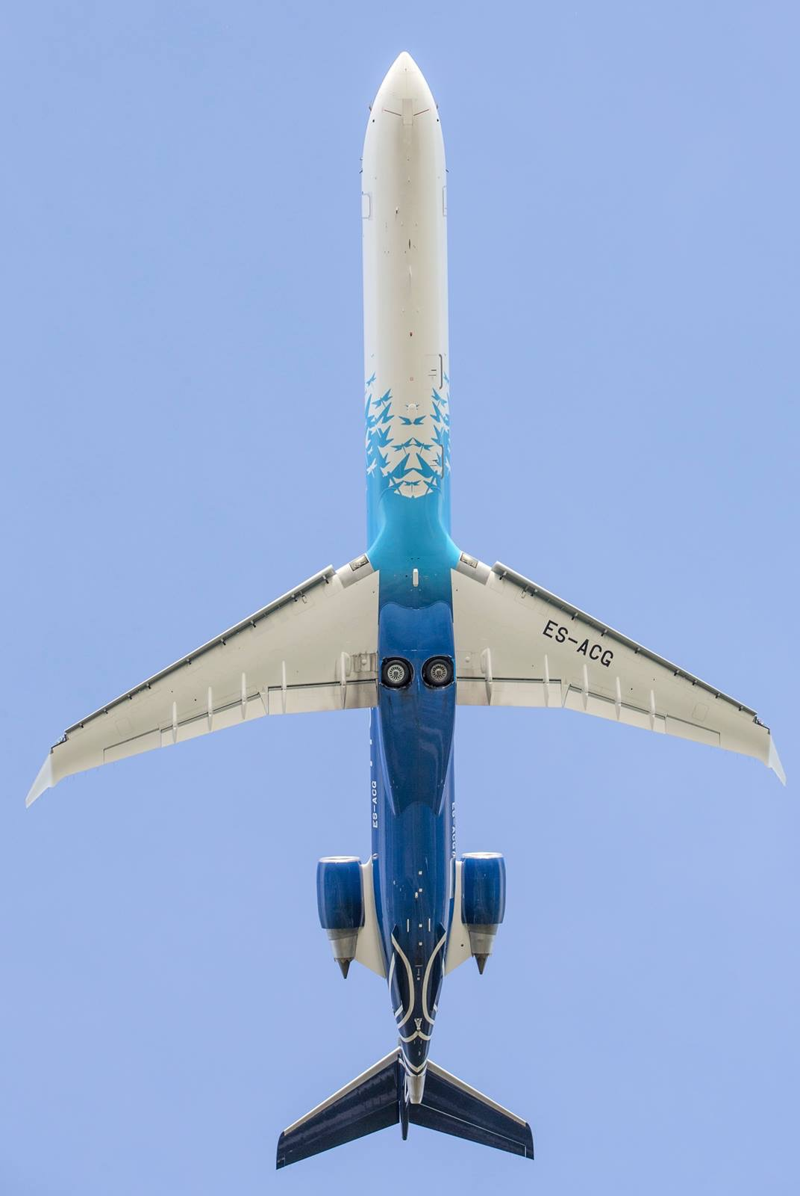
Mida toob tulevik
Stabiilne kasv koos strateegilise partneriga
Regulaarlennundus & allhanked
 | 2016 | 2017 | 2018+
Lennukid | 6 | 9 | 11+
Personal | 164 | 230 | 270+
Sihtkohad | 15 | 16 | 17+

Slide 17
2017 suvised hooajalised lennud
Liinid | Nädala-päevadel | Lennuperiood
UUS! Tallinn-Hamburg-Tallinn | T, N, P | 16.mai-1.oktoober
Tallinn-Split-Tallinn | T, N, P | 16.aprill-22.oktoober
Tallinn-Rijeka-Tallinn | K, L | 13.mai-13.september
Tallinn-Odessa-Tallinn | K, N, P | 13.mai-14.oktoober
Tallinn-Nice-Tallinn | T, L | 15.aprill-28.oktoober
Tallinn-Berliin-Tallinn | E, K, R, L | 15.mai-20.september

Slide 18
Loome koos teie abiga maailma parima lennufirma!

Slide 19
Tänan tähelepanu eest.
Meeldivat volikogu jätku!
Kait Karu Müügiosakonna juht

